Slide 1
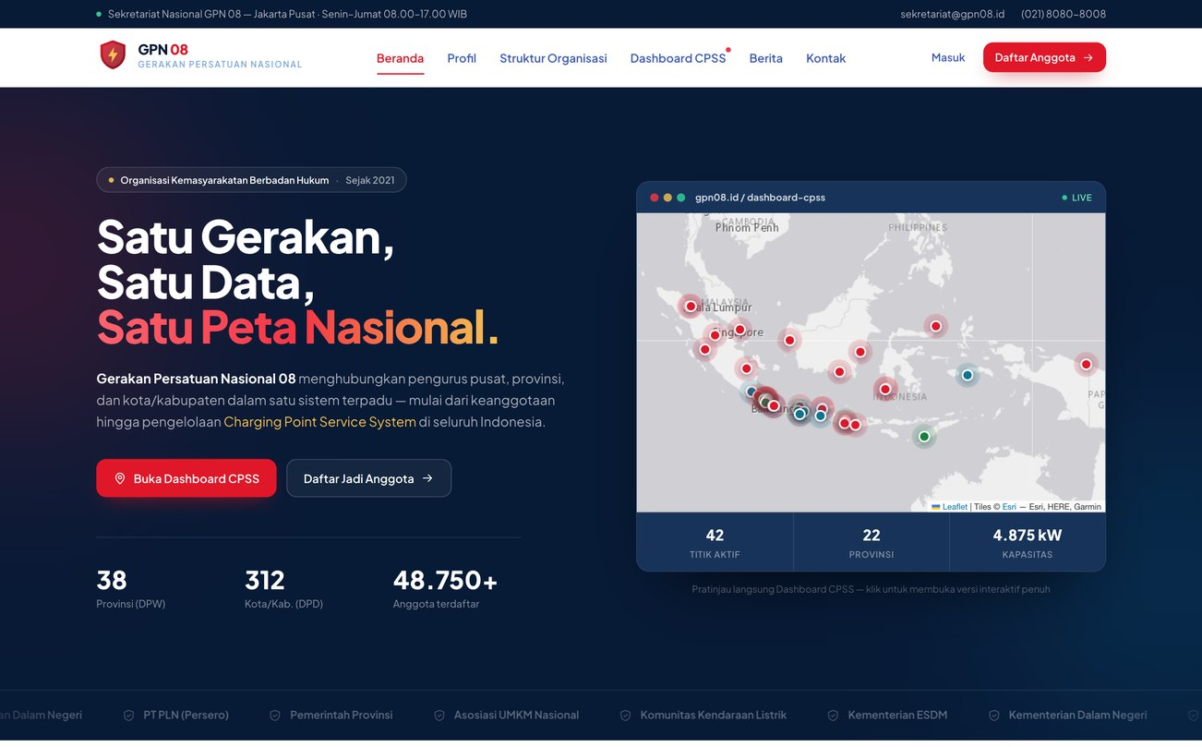
GPN 08
GERAKAN PERSATUAN NASIONAL
ahyo.github.io/gpn08
PRESENTASI PLATFORM DIGITAL
Satu Gerakan,
Satu Data,
Satu Peta Nasional.
Portal organisasi dan Dashboard Charging Point
Service System (CPSS) dengan persetujuan
berjenjang DPD → DPW → DPP.
Demo langsung
Versi
ahyo.github.io/gpn08
Demo · September 2026
Notes:
Pembuka. Perkenalkan GPN 08 sebagai organisasi kemasyarakatan berjenjang, lalu sampaikan bahwa hari ini kita memperlihatkan platform digital yang menyatukan data organisasi, peta titik layanan CPSS, dan alur persetujuan dalam satu sistem. Demo dapat dibuka langsung di ahyo.github.io/gpn08.

Slide 2
AGENDA
Yang akan kita bahas
01
Tantangan
02
Profil & struktur
Mengapa organisasi membutuhkan satu platform
terpadu
GPN 08 Pusat, Provinsi, dan Kota/Kabupaten
03
Dashboard CPSS
04
Alur persetujuan
Peta nasional titik Charging Point Service System
Dari usulan lapangan sampai tayang di peta
nasional
05
Teknologi & kesiapan
06
Peta jalan
Arsitektur, pengujian, dan akses demo
Langkah menuju penggunaan produksi
GPN 08 · Gerakan Persatuan Nasional 08
02 / 18
Notes:
Sampaikan alur presentasi: masalah, organisasi, produk, alur kerja, teknologi, dan langkah berikutnya.

Slide 3
LATAR BELAKANG
Tantangan yang ingin diselesaikan
Organisasi berjenjang di banyak provinsi membutuhkan cara kerja yang tercatat,
cepat, dan dapat dipertanggungjawabkan.
1
2
3
4
Data tercecer
Persetujuan
manual
Tidak ada peta
tunggal
Kewenangan
belum ditegakkan
Data anggota dan titik
layanan tersebar di banyak
berkas dan kanal, sulit
direkap secara nasional.
Pengajuan titik berjalan
lewat dokumen dan pesan,
tanpa jejak status yang
jelas.
Pengurus dan publik tidak
memiliki satu sumber untuk
melihat sebaran titik yang
sah.
Siapa memverifikasi dan
siapa menyetujui belum
dijalankan secara
sistematis.
JAWABANNYA
Satu platform: satu data, satu peta, satu alur persetujuan berjenjang.
GPN 08 · Gerakan Persatuan Nasional 08
03 / 18
Notes:
Tekankan empat masalah. Hindari menyebut angka yang belum diverifikasi; fokus pada kebutuhan akan jejak status, satu peta resmi, dan kewenangan yang tegas.

Slide 4
TENTANG GPN 08
Gerakan yang tumbuh dari akar rumput,
bekerja dengan data
VISI
01
02
“Terwujudnya masyarakat Indonesia yang
bersatu, mandiri secara energi, dan
berdaya secara ekonomi, melalui gerakan
kemasyarakatan yang terorganisir,
transparan, dan berbasis data.”
Persatuan &
Kebangsaan
Kemandirian Energi
Jaringan CPSS sebagai
infrastruktur milik bersama.
Merawat kebinekaan lewat
program lintas daerah.
BERDIRI
8 Agustus 2021, Jakarta
03
04
Ekonomi Kerakyatan
Kaderisasi &
Integritas
ASAS
Pancasila dan UUD 1945
Titik layanan menjadi simpul
usaha mikro binaan.
SIFAT
Mandiri, nirlaba, tidak berafiliasi
partai politik
Tim lapangan tersertifikasi dan
akuntabel.
Catatan: isi profil pada versi demo bersifat contoh dan perlu disesuaikan dengan data resmi organisasi.
GPN 08 · Gerakan Persatuan Nasional 08
04 / 18
Notes:
Bacakan visi, lalu empat pilar. Ingatkan audiens bahwa konten profil di demo adalah contoh yang akan diganti dengan dokumen resmi AD/ART.

Slide 5
STRUKTUR BERJENJANG
Tiga tingkat kepengurusan, satu arah gerakan
DPP
DPW
DPD
GPN 08 Pusat
GPN 08 Provinsi
GPN 08 Kota/Kabupaten
Dewan Pimpinan Pusat · Nasional
Dewan Pimpinan Wilayah · Provinsi
Dewan Pimpinan Daerah · Kota/Kab.
Menetapkan kebijakan & standar
CPSS
Memverifikasi usulan titik dari
DPD
Survei lokasi & ambil koordinat
GPS
Memberi persetujuan akhir titik
Membina DPD di wilayahnya
Mengajukan titik CPSS baru
Membina hubungan strategis
nasional
Kerja sama dengan pemerintah
provinsi
Menggerakkan tim lapangan
38
provinsi terhubung
3 hari
target waktu verifikasi
312
DPD terbentuk
Catatan: jumlah provinsi, DPD, dan target waktu merupakan angka ilustrasi pada data demo.
GPN 08 · Gerakan Persatuan Nasional 08
05 / 18
Notes:
Jelaskan pembagian peran. Kalimat kunci: DPD mengusulkan, DPW memverifikasi, DPP menyetujui. Struktur ini yang nanti ditegakkan oleh sistem.

Slide 6
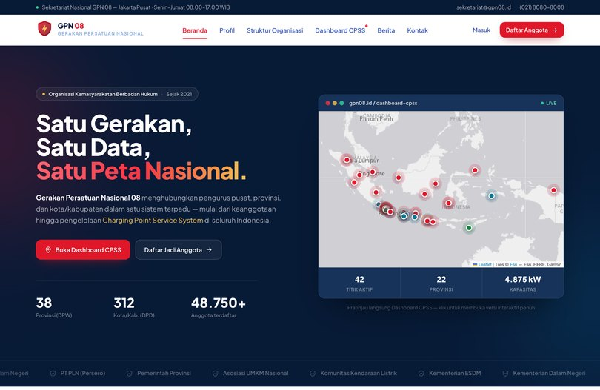
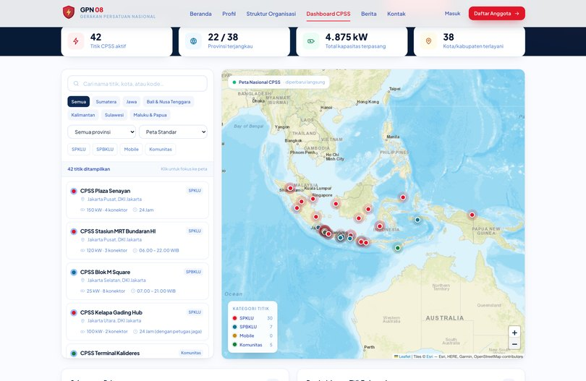
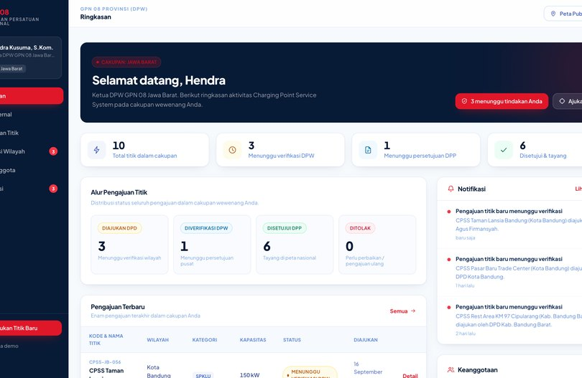
SOLUSI
Satu platform, tiga modul utama
01
Portal Publik
02
Dashboard CPSS
03
Dashboard Internal
Profil pusat, provinsi, kota/kab.
Peta titik layanan se-Indonesia
Pengajuan titik oleh tim lapangan
Struktur organisasi & kewenangan
Filter wilayah, kategori, pencarian
Verifikasi DPW & persetujuan DPP
Pendaftaran anggota & kontak
Statistik & analitik sebaran
Notifikasi & data anggota
GPN 08 · Gerakan Persatuan Nasional 08
06 / 18
Notes:
Tiga modul dalam satu aplikasi dan satu basis data. Sebutkan bahwa hak akses menyesuaikan jenjang pengguna.

Slide 7
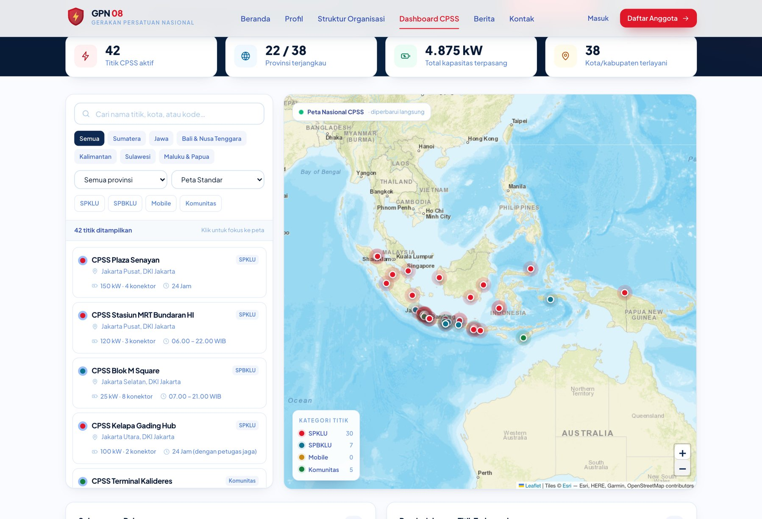
DASHBOARD CPSS
Halaman terpenting:
peta nasional CPSS
ahyo.github.io/gpn08/cpss
1
Statistik ringkas
Jumlah titik aktif, provinsi terjangkau,
kapasitas terpasang.
2
Peta Indonesia
Setiap titik tampil sesuai koordinat GPS
dan kategorinya.
3
Filter & pencarian
Per pulau, provinsi, kategori, atau nama
titik.
4
Hanya titik sah
Yang tampil hanya titik yang sudah
disetujui DPP.
Data titik pada tangkapan layar adalah data contoh.
GPN 08 · Gerakan Persatuan Nasional 08
07 / 18
Notes:
Ini inti presentasi. Buka halaman /cpss secara langsung jika memungkinkan. Kalimat kunci: tidak ada satu pun titik yang bisa tampil di sini tanpa verifikasi DPW dan persetujuan DPP.

Slide 8
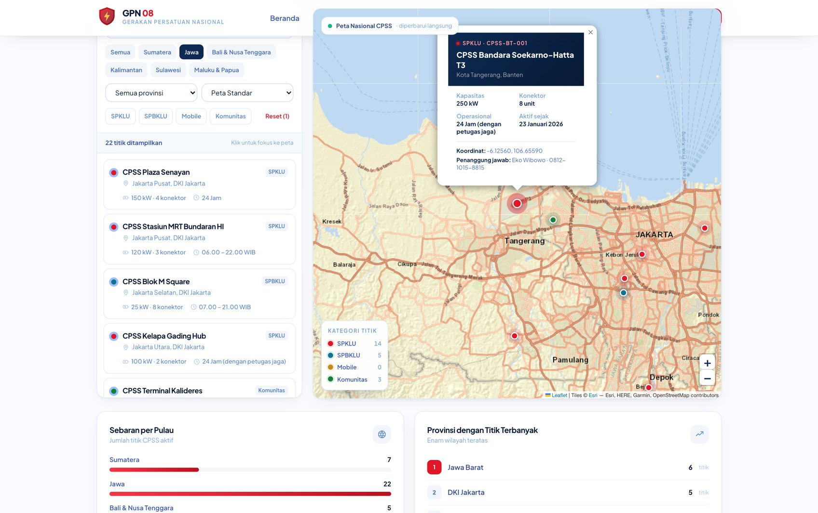
DASHBOARD CPSS
Informasi lengkap di setiap titik
ahyo.github.io/gpn08/cpss
Popup titik menampilkan
Kategori & kode titik
Kapasitas daya & jumlah konektor
Jam operasional & tanggal aktif
Koordinat GPS presisi
Penanggung jawab lokasi
Empat kategori layanan
SPKLU — pengisian cepat
SPBKLU — tukar baterai
Unit mobile charging
Titik komunitas GPN 08
Tiga jenis peta dasar: standar, minimal, dan
satelit.
GPN 08 · Gerakan Persatuan Nasional 08
08 / 18
Notes:
Peragakan: klik penanda untuk membuka popup, pilih pulau Jawa, lalu ganti ke peta satelit.

Slide 9
ALUR PERSETUJUAN BERJENJANG
Dari usulan lapangan sampai tayang di peta nasional
01
02
03
04
DPD KOTA/KAB.
DPW PROVINSI
DPP PUSAT
PUBLIK
Pengajuan
Verifikasi
Persetujuan
Tayang
Tim lapangan survei
lokasi, menentukan
koordinat, dan mengisi
data teknis.
Memeriksa kelayakan
teknis dan administratif,
lalu meneruskan ke pusat.
Memberi keputusan akhir
sesuai standar nasional
CPSS.
Titik langsung muncul di
Dashboard CPSS dan
dapat diakses
masyarakat.
DIAJUKAN
DIVERIFIKASI
DISETUJUI
DI PETA
NOTIFIKASI OTOMATIS
Pengajuan baru → DPW · Selesai diverifikasi → DPP · Disetujui atau ditolak → DPW & DPD
DPP tidak dapat menyetujui sebelum
DPW memverifikasi
DPW hanya berwenang atas provinsinya
sendiri
Penolakan wajib beralasan dan seluruh
langkah tercatat
GPN 08 · Gerakan Persatuan Nasional 08
09 / 18
Notes:
Slide kunci. Jelaskan empat tahap dan status di tiap tahap. Tekankan bahwa aturan ditegakkan dua lapis: menu disembunyikan di antarmuka, dan server menolak tindakan di luar kewenangan.

Slide 10
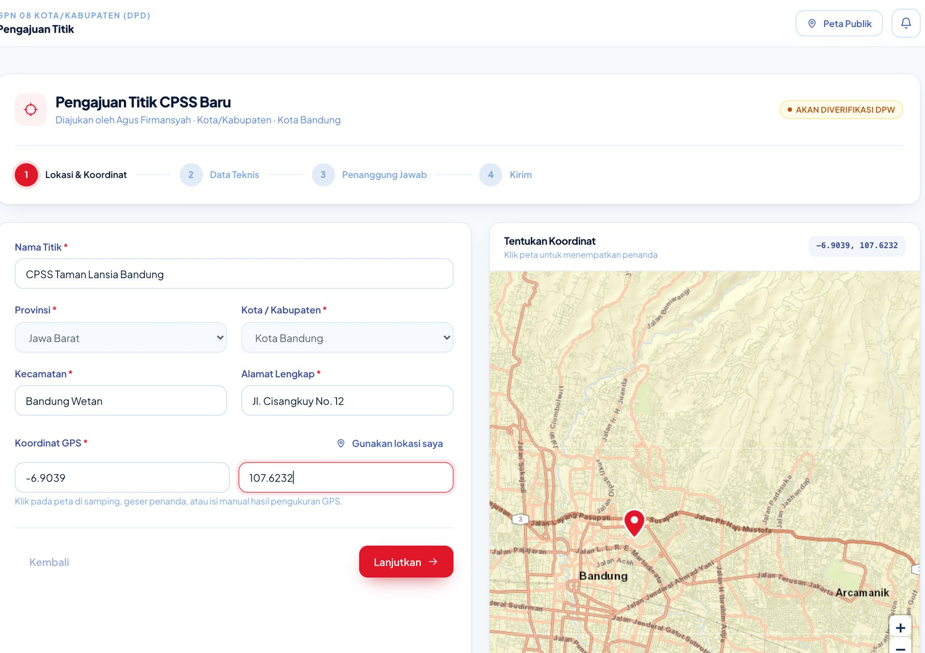
ALUR DALAM APLIKASI · LANGKAH 1
DPD mengajukan titik
dari lapangan
ahyo.github.io/gpn08/dashboard/pengajuan/baru
1. Pilih lokasi di peta
Klik peta, geser penanda, atau pakai
"gunakan lokasi saya".
2. Isi data teknis
Kategori, kapasitas kW, konektor, jam
operasional.
3. Tentukan penanggung jawab
Kontak petugas untuk survei lapangan DPW.
4. Kirim & dapatkan kode
Status DIAJUKAN, notifikasi terkirim ke
DPW.
GPN 08 · Gerakan Persatuan Nasional 08
10 / 18
Notes:
Masuk sebagai kota@gpn08.id. Tunjukkan sidebar DPD tidak memiliki menu verifikasi maupun persetujuan. Isi formulir dan klik peta untuk menentukan koordinat.

Slide 11
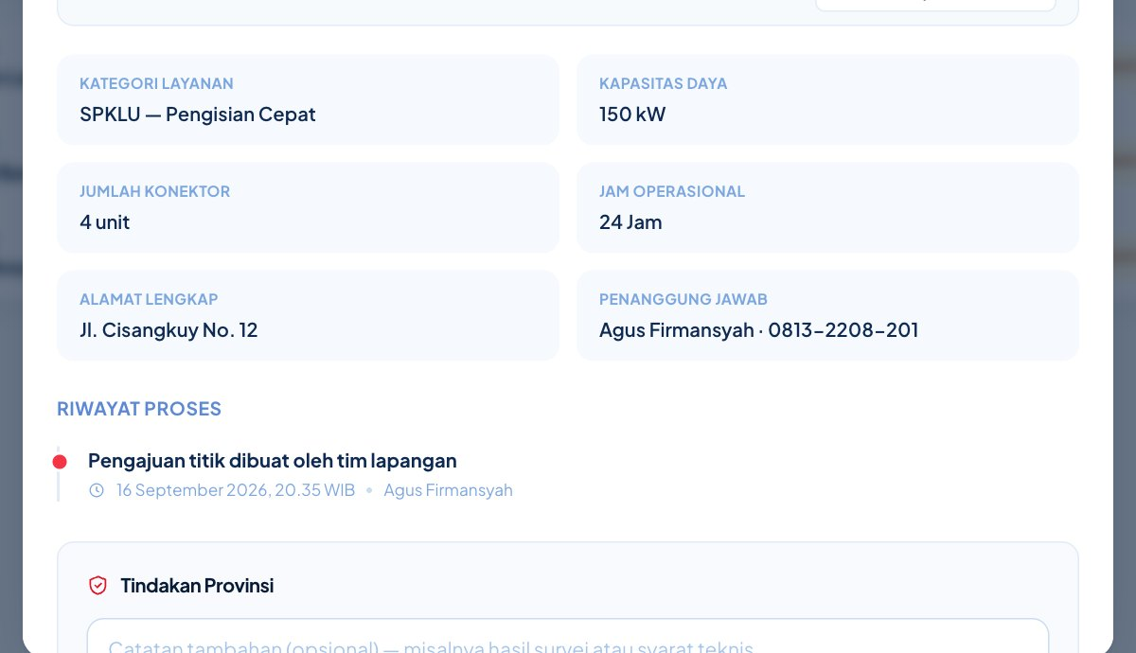
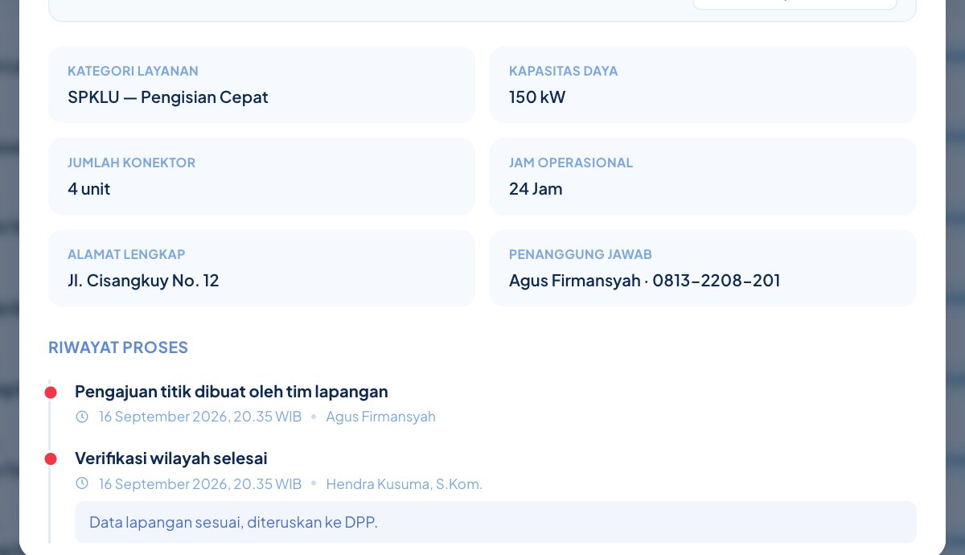
ALUR DALAM APLIKASI · LANGKAH 2 & 3
DPW memverifikasi, DPP memberi persetujuan akhir
ahyo.github.io/gpn08
ahyo.github.io/gpn08
DPW PROVINSI
DPP PUSAT
Verifikasi wilayah
Persetujuan akhir
Detail titik, peta mini, dan riwayat proses. DPW menekan "Verifikasi &
Teruskan ke DPP".
Riwayat menunjukkan hasil verifikasi DPW. DPP menekan "Setujui &
Tayangkan".
GPN 08 · Gerakan Persatuan Nasional 08
11 / 18
Notes:
Masuk sebagai provinsi@gpn08.id lalu pusat@gpn08.id. Tunjukkan lencana notifikasi, buka detail titik, dan setujui. Setelah itu buka /cpss: titik sudah tampil.

Slide 12
PEMBAGIAN KEWENANGAN
Siapa melakukan apa dalam sistem
Matriks ini menjadi dasar hak akses. Setiap akun hanya dapat bertindak sesuai jenjangnya.
TINDAKAN
DPD
DPW
DPP
Kota/Kabupaten
Provinsi
Pusat
Mengusulkan titik CPSS baru
Verifikasi kelayakan lapangan
Persetujuan akhir & penayangan
Menolak / mengembalikan pengajuan
Verifikasi keanggotaan wilayah
Menetapkan standar teknis nasional
GPN 08 · Gerakan Persatuan Nasional 08
12 / 18
Notes:
Hubungkan dengan demo: menu yang tidak berwenang tidak muncul, dan server juga menolak tindakan tersebut.

Slide 13
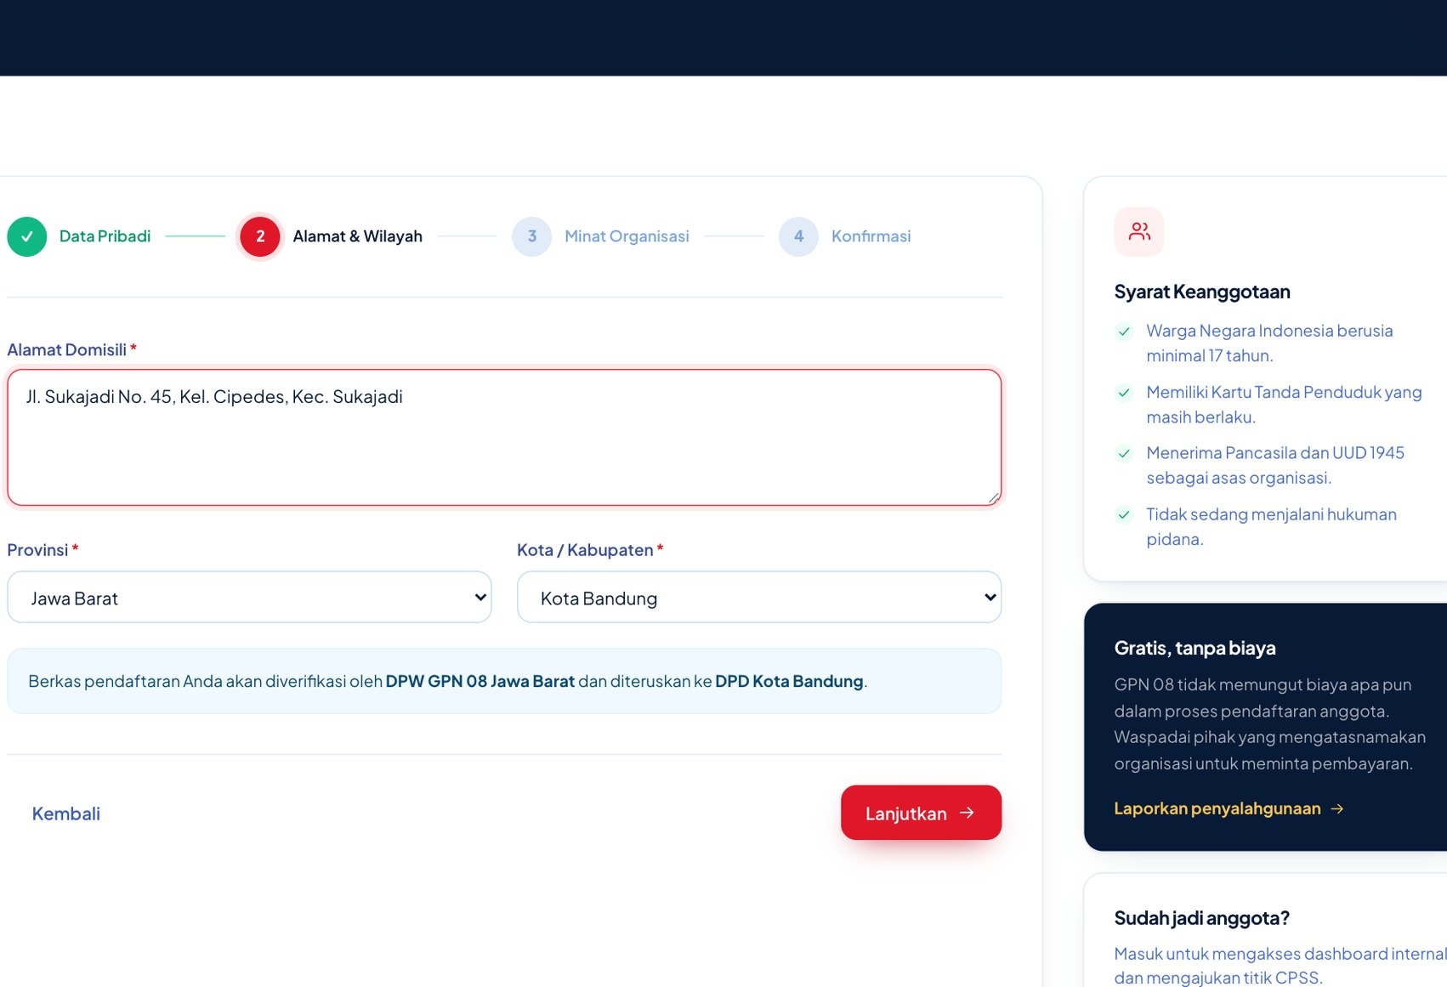
KEANGGOTAAN
Pendaftaran anggota
yang tertib
ahyo.github.io/gpn08/pendaftaran
Formulir empat langkah
Data pribadi, wilayah, minat, dan konfirmasi.
Validasi otomatis
NIK 16 digit, format email, dan nomor telepon.
Diteruskan ke DPW domisili
Berkas masuk ke pengurus wilayah yang
tepat.
Aktivasi & nomor anggota
DPW/DPP menyetujui, nomor anggota terbit.
GPN 08 · Gerakan Persatuan Nasional 08
13 / 18
Notes:
Tunjukkan validasi dengan menekan Lanjutkan saat kolom kosong. Pendaftaran tidak dipungut biaya.

Slide 14
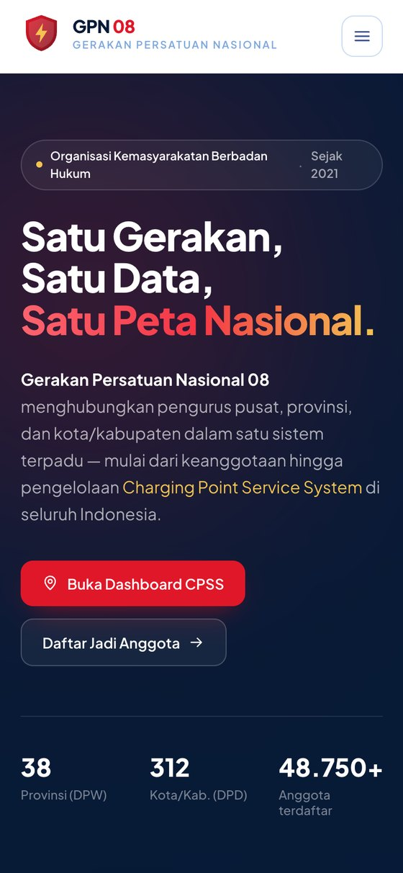
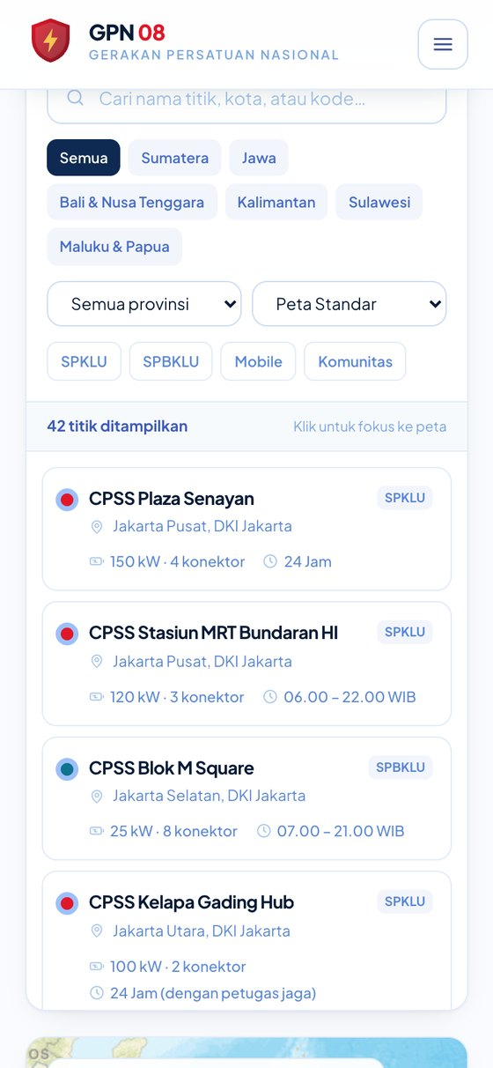
AKSES DI MANA SAJA
Nyaman dibuka dari ponsel
Tim lapangan bekerja di lokasi. Seluruh
halaman — termasuk peta dan dashboard —
menyesuaikan ukuran layar tanpa perlu
memasang aplikasi.
Cukup buka lewat peramban ponsel
Pencarian dan filter peta tetap lengkap
Koordinat diambil dari GPS perangkat
GPN 08 · Gerakan Persatuan Nasional 08
14 / 18
Notes:
Jika sempat, buka demo langsung dari ponsel audiens melalui tautan ahyo.github.io/gpn08.

Slide 15
TEKNOLOGI
Arsitektur modern dan siap dikembangkan
PENGGUNA
FRONTEND
BACKEND API
BASIS DATA
Pengguna
Next.js 15
FastAPI
PostgreSQL
Publik dan pengurus, lewat
desktop maupun ponsel
TypeScript · Tailwind CSS ·
peta Leaflet
JWT · kewenangan
berjenjang · Python
Titik, anggota, riwayat,
notifikasi
SAAT INI
TAHAP BERIKUTNYA
Mode Demo
Mode Produksi
Dihosting gratis di GitHub Pages
Server API dan basis data PostgreSQL
Data tersimpan di peramban masing-masing
Data terpusat untuk seluruh pengurus
Ideal untuk presentasi dan uji coba alur
Kode backend sudah tersedia dan teruji
GPN 08 · Gerakan Persatuan Nasional 08
15 / 18
Notes:
Sederhanakan untuk audiens non-teknis: saat ini demo berjalan tanpa server. Untuk dipakai sungguhan, backend dan database yang sudah dibuat tinggal dinyalakan.

Slide 16
KESIAPAN & KUALITAS
Sudah diuji, bukan sekadar desain
26
18/18
10/10
38
halaman siap pakai
skenario uji browser
lolos
uji otomatis API lolos
provinsi dalam
sistem
Publik dan dashboard internal
Alur DPD → DPW → DPP
Kewenangan & status titik
Siap diisi data resmi
Demo publik aktif di ahyo.github.io/gpn08
Deploy otomatis setiap ada pembaruan kode
Pemeriksaan otomatis (CI) pada setiap perubahan
Dokumentasi & panduan presentasi tersedia
GPN 08 · Gerakan Persatuan Nasional 08
16 / 18
Notes:
Angka di slide ini adalah hasil pengujian nyata terhadap aplikasi, bukan data ilustrasi.

Slide 17
PETA JALAN
Langkah menuju penggunaan sungguhan
TAHAP 1
SELESAI
TAHAP 2
BERIKUTNYA
TAHAP 3
RENCANA
Demo & Validasi
Produksi
Pengembangan
Portal publik & profil organisasi
Server, domain resmi & HTTPS
Unggah foto lokasi pengajuan
Peta nasional CPSS
Basis data PostgreSQL terpusat
Akun login untuk anggota aktif
Alur persetujuan berjenjang
Input data resmi pengurus & titik
Laporan & ekspor data
Uji coba di GitHub Pages
Pelatihan admin DPW dan DPP
Pemantauan operasional titik
GPN 08 · Gerakan Persatuan Nasional 08
17 / 18
Notes:
Minta keputusan: kapan tahap produksi dimulai, siapa admin di DPP dan DPW, serta kesiapan data resmi pengurus dan titik.

Slide 18
GPN 08
GERAKAN PERSATUAN NASIONAL
Terima kasih.
AKUN DEMO
Kata sandi semua akun: demo1234
GPN 08 Pusat
Silakan coba demo langsung dan sampaikan
masukan untuk tahap berikutnya.
DPP
pusat@gpn08.id
Persetujuan akhir
Provinsi Jawa Barat
BUKA DEMO
DPW
provinsi@gpn08.id
ahyo.github.io/gpn08
Verifikasi wilayah
Kota Bandung
Kode sumber: github.com/ahyo/gpn08
DPD
kota@gpn08.id
Pengajuan titik
Notes:
Tutup dengan tiga kata kunci: satu data, satu peta, satu alur persetujuan. Bagikan tautan demo dan akun untuk dicoba audiens.

